Slide 1
Od bílkovin k proteinům
Metabolismus dusíkatých látek (bílkovin a aminokyselin)

Slide 2
Denaturace

Slide 3
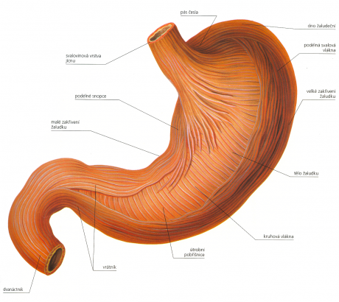
Žaludek
Pepsinogen → pepsin
Endopeptidasa
Pracuje specificky
Tyr(Phe)-Asp(Glu)
pH 1,8 – 3,5
http://www.latinsky.estranky.cz/fotoalbum/travici-soustava/travici-soustava/

Slide 4
MUDr. Petr Kocna, CSc.
http://www.wikiskripta.eu/index.php/Pepsin_%E2%80%93_pepsinogeny

Slide 5
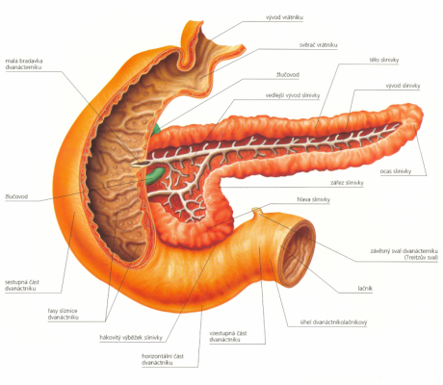
Pankreatická šťáva
→ Duodenum – dvanáctník
Trypsinogen trypsin
enteropeptidasa
pH 7 – 9

Slide 6
Endopeptidasy
Exopeptidasy
Fyziologie str. 260

Slide 7
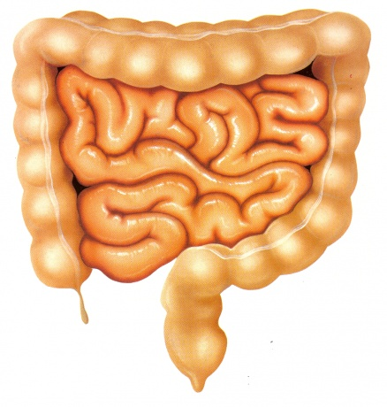
Tenké střevo – jejunum (lačník), ileum (kyčelník)
Dipeptid AMK
Dipeptidasy
erepsin
Do krve
Portální oběh

Slide 8
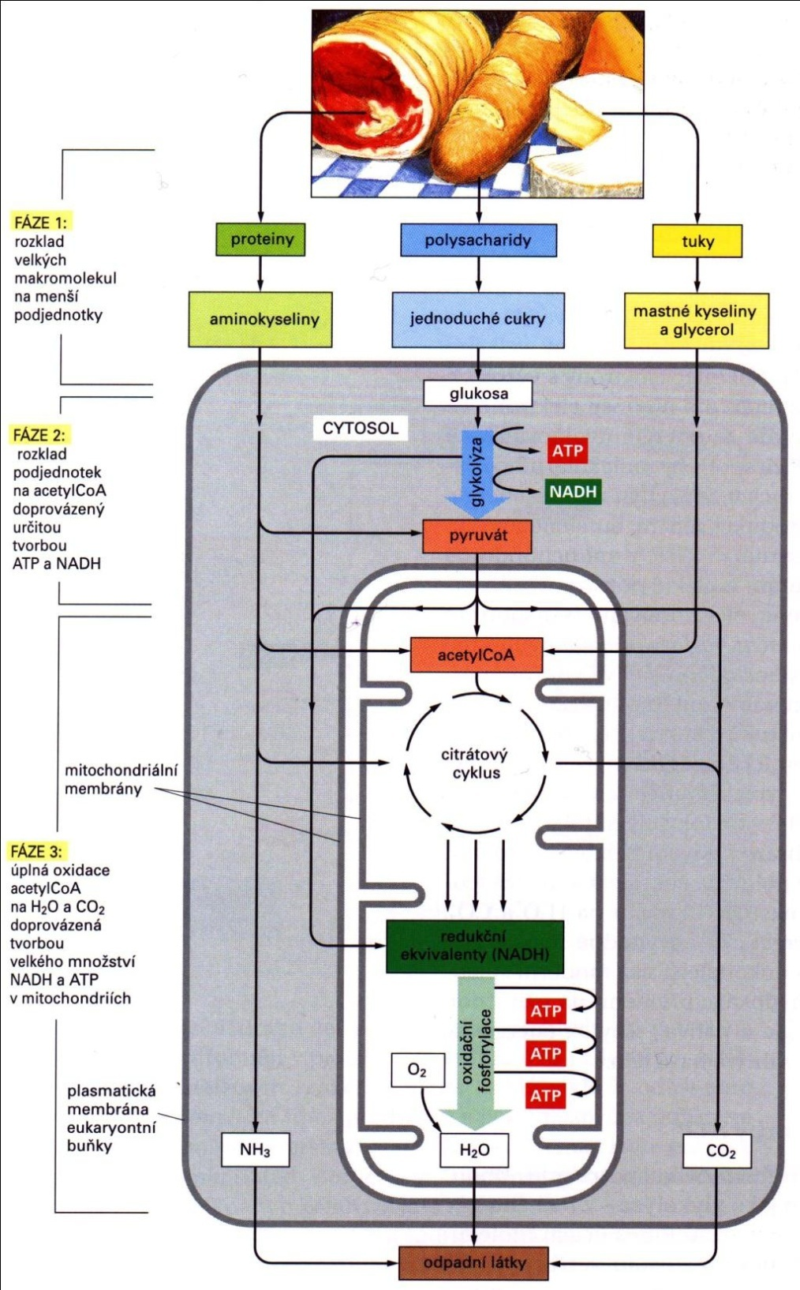
Aminokyseliny
Syntéza
bílkoviny
různé dusíkaté sloučeniny (heterocykly)
glukosa (glukoneogeneze)
Odbourávání
zdroj energie (výjimečně)
odbourání na NH₃

Slide 9
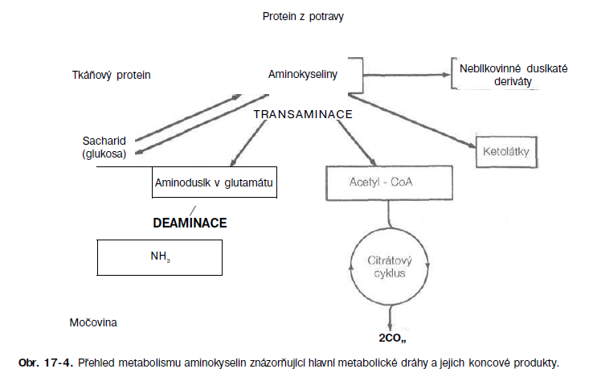
esenciální
neesenciální
vratné
nevratné
Harperova biochemie

Slide 10
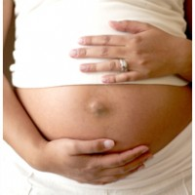
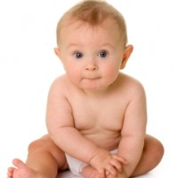
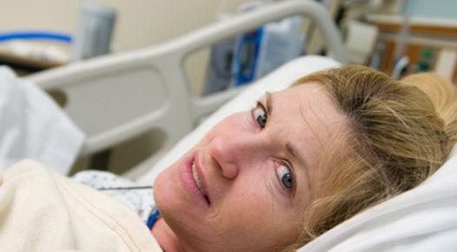
Dusíková bilance
dusík přijatý potravou
Dusíková bilance = --------------------------------------------------
dusík vyloučený (močí, stolicí, potem)
Pozitivní vyvážená negativní
Extrakrasa.cz
Ulekare.cz

Slide 11
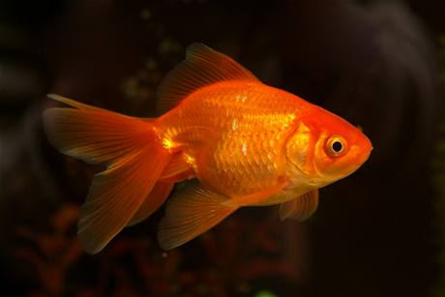
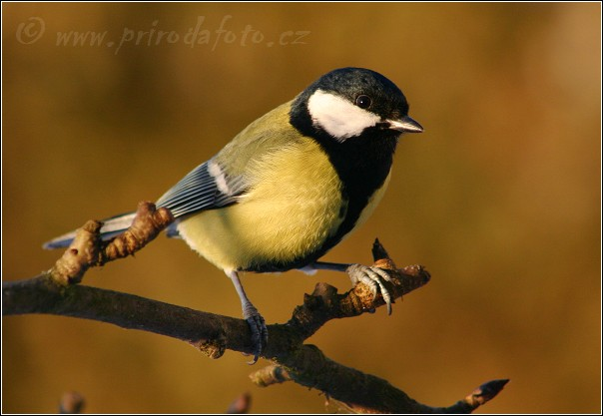
Jak se tedy dusíku zbavit?
amoniak, kyselina močová nebo močovina
Databazekupcu.cz
Lidovky.cz
Prirodafoto.cz

Slide 12
Jaké fragmenty byste očekávali při štěpení angiotensinu II trypsinem a jaké při použití chymotrypsinu?
Angiotensin II
Asp-Arg-Val-Tyr-Ile-His-Pro-Phe

Slide 13
Metabolismus aminokyselin
Dekarboxylace – vznikají biogenní aminy (adrenalin, dopamin, histamin,…)
Transaminace – vznikají oxokyseliny
Deaminace – vzniká amoniak
TOXICKÝ!

Slide 14
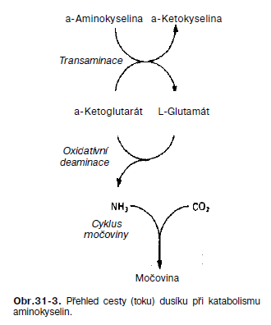
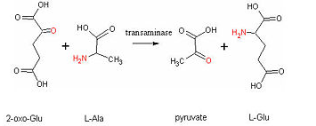
Proces deaminace aminokyselin
α
α
α
http://cs.wikipedia.org/wiki/2-oxoglutar%C3%A1t
Harperova biochemie

Slide 15
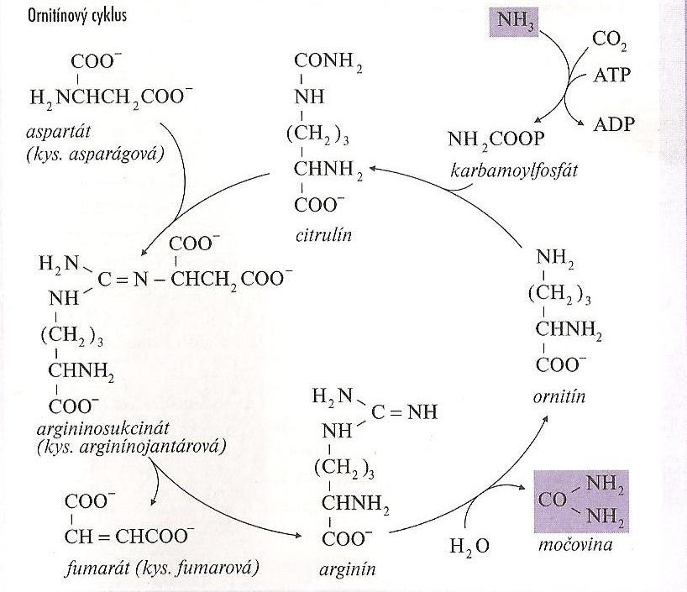
Ornithinový cyklus
deaminace
Hnilobný rozklad v tlustém střevě
Aspartát
(kys. asparagová)
citrullin
mitochondrie
ornithin
Argininosukcinát
(kys. argininojantarová)
cytosol
arginin
Zmaturuj z chémie, Mgr. M. Benešová, Mgr. H. Satrapová, DIDAKTIS, 2002

Slide 16
Rozklad močoviny
Bakterie - ureáza
CO₂ + NH₃
Oxidace bakteriemi na N₂ nebo dusičnany
zápach

Slide 17
Syntéza aminokyselin
Neesenciálních – transaminací
Esenciálních – podobné procesy, ale složitější (pouze u mikroorganismů a rostlin)

Slide 18
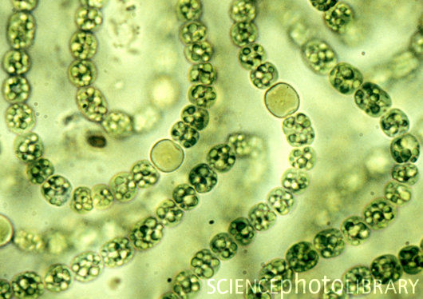
Fixace elementárního dusíku
Hlízkové bakterie – symbióza s rostlinami z čeledi bobovitých
Některé sinice – heterocyty
ADP H₂
http://www.sciencephoto.com/media/115255/enlarge
ATP 4H₂
Využitelný rostlinami → tvorba aminokyselin
Opak deaminace – nejprve vzniká glutamát, pak transaminací další AMK
N₂ NH₃
nitrogenáza
O₂

Slide 19
Syntéza bílkovin
Met
Rostoucí peptidový řetězec
aa₄
NH₂
Malá ribosomální podjednotka s navázanými iniciačními faktory
NH₂
aa₁
aa₁
aa₃
aa₂
aa₃
aa₂
aa₄
aa₅
E
P
A
E
P
A
5'
AUG
3'
5'
mRNA
3'
5'
UAA
3'
Vazba na mRNA
mRNA
NH₂
Met
NH₂
aa₁
aa₂
aa₃
aa₄
aa₁
aa₂
aa₃
aa₄
aa₅
Uvolňovací faktor
E
P
A
E
P
A
5'
AUG
3'
5'
mRNA
3'
5'
UAA
3'
mRNA
E
P
A
NH₂
aa₁
aa₂
aa₃
Posun o tři nukleotidy
NH₂
H₂O
Met
aa₄
aa₁
aa₂
aa₃
aa₄
aa₅
Velká ribosomální podjednotka
E
P
A
E
P
A
5'
AUG
3'
5'
mRNA
3'
5'
UAA
3'
aa
aa₅
aa₁
aa₂
aa₃
NH₂
aa₁
aa₂
aa₃
NH₂
aa₄
aa₅
COOH
Met
aa₄
E
P
A
Aminoacyl-tRNA
E
P
A
E
P
A
5'
AUG
3'
5'
mRNA
3'
5'
UAA
3'
Vznik peptidové vazby
NH₂
A
aa₁
aa₂
aa₃
E
P
Met
aa
tRNA
aa₄
aa₅
E
P
A
E
P
A
5'
AUG
3'
5'
mRNA
3'
5'
UAA
3'
http://www.teplamilada.wz.cz/materialy.html#NA

